Slide 1
Android Application
Android 應用程式開發期末專案
時尚美妝網購App
第十六組
109590450 張如儀 109590451 朱雨璇

Slide 2
https://www.ypppt.com/
一
動機
Motivation
Android Application
二
GUI展示及說明
目錄
GUI Display & Introduction
CONTENTS
三
程式碼
Code
四
實際展示
Demo video clip

Slide 3
Android Application
Motivation
動機

Slide 4

動機
Motivation
Android Application
現在的電商平台，不外乎是蝦皮、淘寶、露天，但是因為其種類繁多，難以只專注在美妝、保養護膚等類型的商品資訊上，所以設計了一款新的網購APP，讓能放上去的商品只限於時尚、美妝、保養等類別，並且依照使用部位不同，如：臉部、頭髮、身體…等進行分類，方便使用者查找相關商品。

Slide 5
Android Application
GUI Display & Introduction
GUI展示及說明

Slide 6
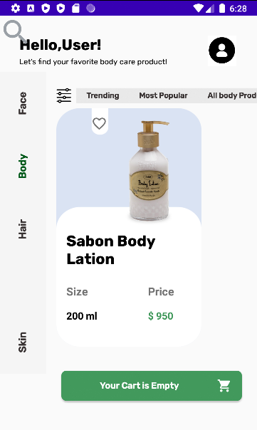
GUI展示及說明
GUI Display & Introduction
Android Application
商城介面
左側欄位可以點選不同部位使用之商品
上方可以以其它方式替商品進行排序
中間為商品瀏覽列
下方有一個購物車按鈕以便進行結帳

Slide 7
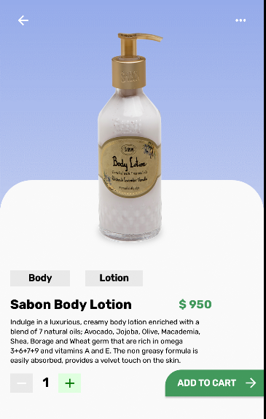
GUI展示及說明
GUI Display & Introduction
Android Application
商品介面
中間標籤方便使用者快速分辨商品種類
商品名稱以及介紹下方為商品數量按鈕
右下方加入購物車按鈕

Slide 8
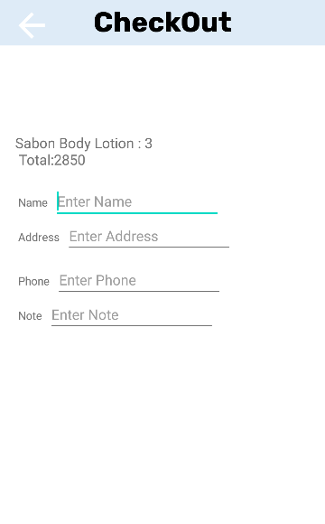
GUI展示及說明
GUI Display & Introduction
Android Application
結帳介面
上方顯示購買商品、商品數量以及總金額
下方空格填入結帳資料

Slide 9
Android Application
Code
程式碼

Slide 10
Android Application
Demo video clip
實際展示

Slide 11
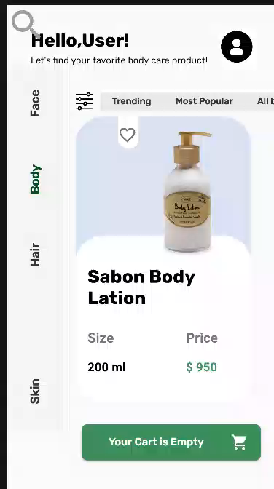
實際展示
Demo video clip
Android Application

Slide 12
Android Application
Thank You For Your Attention
感謝聆聽！

